Slide 1
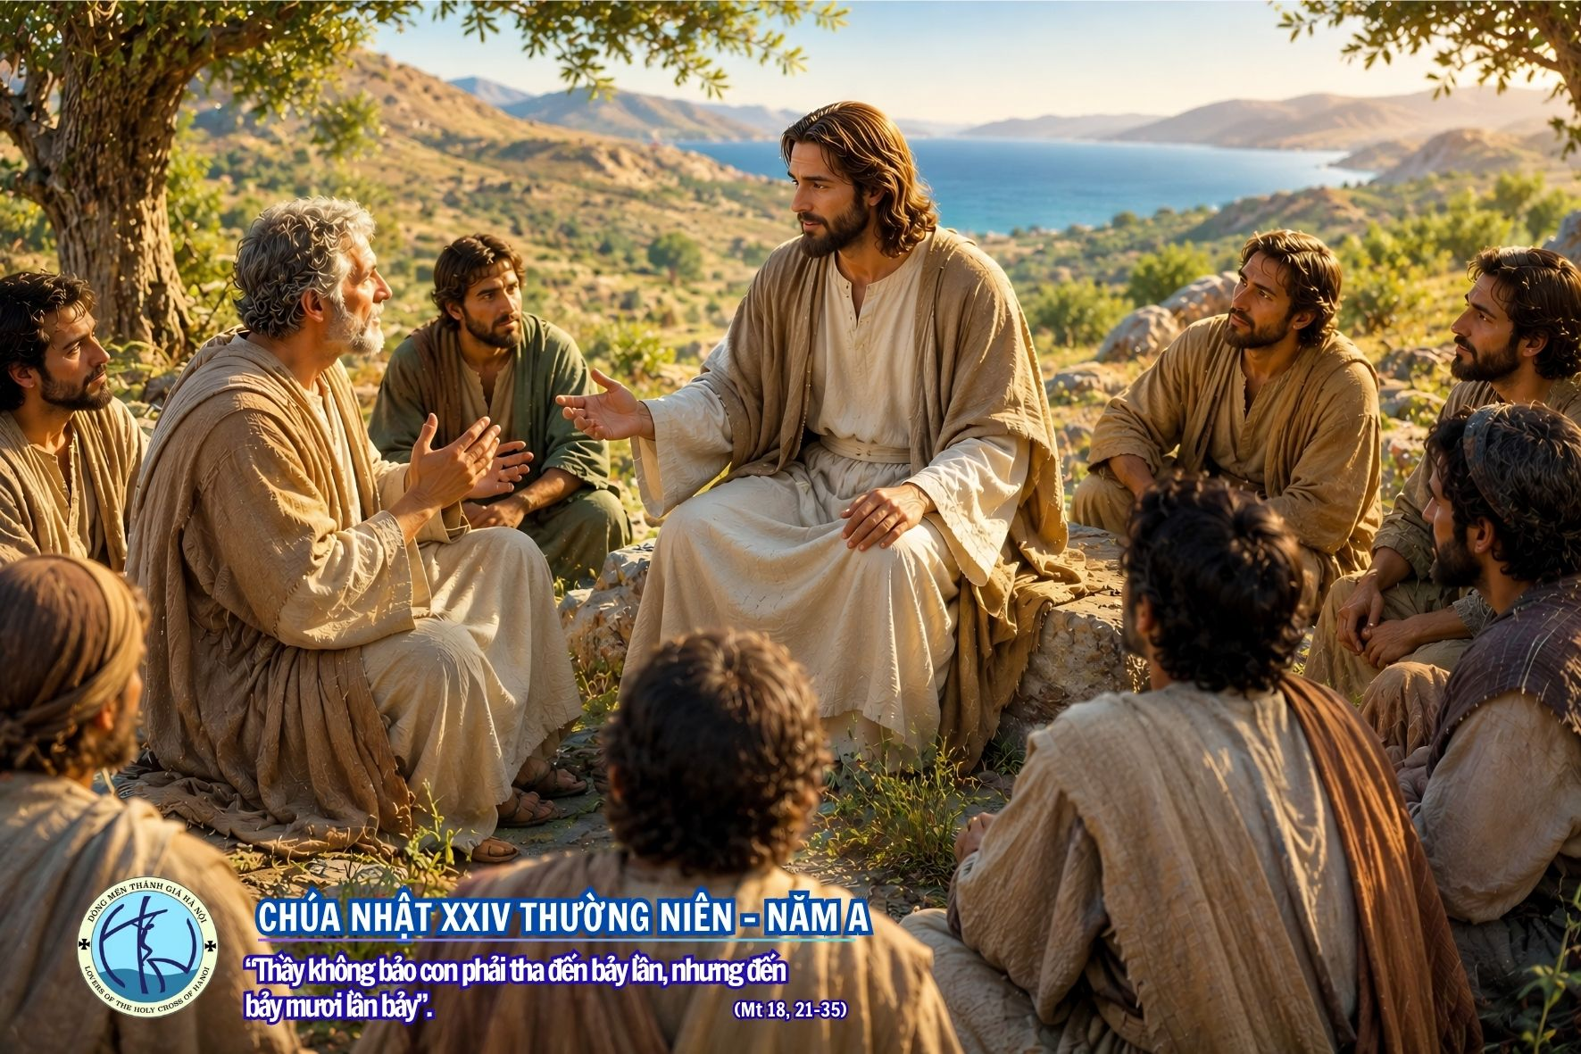

Slide 2
Trăm triệu lời ca

Slide 3

1. Ngàn lời ca vang mừng Chúa uy linh, ngàn lời ca vang một khúc ca thanh bình.
ĐK: Xin dâng Chúa trăm triệu lời ca, trăm triệu lời ca, trăm triệu lời ca.

Slide 4
2. Từng ngàn dân ca một khúc vinh quang, từng ngàn dân ca một khúc ca khải hoàn.
ĐK: Xin dâng Chúa trăm triệu lời ca, trăm triệu lời ca, trăm triệu lời ca.

Slide 5
3. Chập chùng bao la rừng núi ca vang, hoà lời ca vang một Chúa huy hoàng.
ĐK: Xin dâng Chúa trăm triệu lời ca, trăm triệu lời ca, trăm triệu lời ca.

Slide 6
4. Bầu trời quang mây bừng sáng trăng sao, lời lời tung hô một khúc ca muôn màu.
ĐK: Xin dâng Chúa trăm triệu lời ca, trăm triệu lời ca, trăm triệu lời ca.

Slide 7
5. Ngàn đời vang danh một Chúa hiển vinh, ngàn đời hân hoan nguồn phúc thiên đình.
ĐK: Xin dâng Chúa trăm triệu lời ca, trăm triệu lời ca, trăm triệu lời ca.

Slide 9
ĐÁP CA

Slide 10
Chúa là Đấng từ bi nhân hậu. Người chậm giận và giàu tình thương.

Slide 12
ALLELUIA

Slide 13
Lạy Chúa! Lời Chúa là thần trí và là sự sống. Chúa có Lời, Lời ban sự sống đời đời.

Slide 15
DÂNG LÊN CHÚA

Slide 16
ĐK. Dâng lên Chúa bánh miến và rượu nho khiết tinh, góp về từ muôn cánh đồng dân Chúa. Dâng lên Chúa lễ thánh là con Cha chí nhân, như khi xưa Người dâng hiến cho nhân trần.

Slide 17
1. Như trầm hương bay lên trước tòa Thiên Chúa. Như lời kinh con dâng trước ngai tòa cao. Con thành tâm xin Chúa thương nhận lễ vật, sai Sứ thần dâng về trước thiên nhan.

Slide 18
ĐK. Dâng lên Chúa bánh miến và rượu nho khiết tinh, góp về từ muôn cánh đồng dân Chúa. Dâng lên Chúa lễ thánh là con Cha chí nhân, như khi xưa Người dâng hiến cho nhân trần.

Slide 19
2. Đây đời con xin dâng trước tòa cao sang, xác hồn con dâng lên với bao buồn vui. Con thành tâm dâng hiến trên bàn thờ này, xin chúc lành thương nhận lễ con dâng.

Slide 20
ĐK. Dâng lên Chúa bánh miến và rượu nho khiết tinh, góp về từ muôn cánh đồng dân Chúa. Dâng lên Chúa lễ thánh là con Cha chí nhân, như khi xưa Người dâng hiến cho nhân trần.

Slide 21
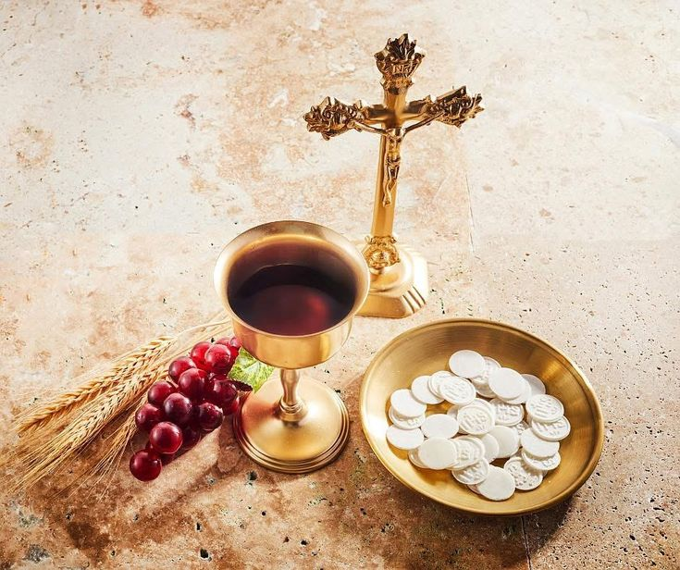

Slide 22
TÔI TIN CHÚA THƯƠNG TÔI

Slide 23
ĐK: Dù cho tôi đây có đáng là gì. Dù cho tôi đây có công trạng chi. Nhưng tôi tin Chúa mến thương tôi, nhưng tôi biết Chúa dấu yêu tôi từng giờ từng phúc chẳng ngơi.

Slide 24
1. Như người mẹ hiền thương con, ủ con trong cánh tay dịu dàng. Ngọt ngào dòng sữa mẹ trào, trao cho con đây nguồn sức sống. Ôi bao la ân tình của Chúa, đây tim con xin mở ra với Người.

Slide 25
ĐK: Dù cho tôi đây có đáng là gì. Dù cho tôi đây có công trạng chi. Nhưng tôi tin Chúa mến thương tôi, nhưng tôi biết Chúa dấu yêu tôi từng giờ từng phúc chẳng ngơi.

Slide 26
2. Trên dòng đường đời tôi đi, hiểm nguy tôi có đâu lo gì. Người hằng nhịp bước đi cùng, trong đêm đen hay ngày tươi sáng. Bao yêu thương ơn trời đổ xuống, cho môi con luôn nở tươi giữa đời.

Slide 27
ĐK: Dù cho tôi đây có đáng là gì. Dù cho tôi đây có công trạng chi. Nhưng tôi tin Chúa mến thương tôi, nhưng tôi biết Chúa dấu yêu tôi từng giờ từng phúc chẳng ngơi.

Slide 28
3. Ân tình Người dành cho con trải qua năm tháng không phai mờ. Nhiệm mầu tình Chúa nhân từ, tim con đây xin hằng ghi nhớ. Xin dâng lên cung nhạc cảm mến, xin tri ân xin tạ ơn suốt đời.

Slide 29
ĐK: Dù cho tôi đây có đáng là gì. Dù cho tôi đây có công trạng chi. Nhưng tôi tin Chúa mến thương tôi, nhưng tôi biết Chúa dấu yêu tôi từng giờ từng phúc chẳng ngơi.

Slide 31
DẦU ĐẾN GIỜ NÀO

Slide 32
1. Dầu cho con đến vào giờ thứ chín. Dầu cho con đến vào lúc giữa trưa. Dầu cho con đến lúc năm giờ chiều. Dầu cho con đến vào sớm tinh sương.

Slide 33
1. Chúa vẫn thương con, Chúa vẫn đợi con. Chúa vẫn kêu con, Chúa vẫn mời con: Làm vườn nho Chúa, để con thông phần tình yêu của Ngài.

Slide 34
ĐK. Xin cho con luôn tạ ơn Ngài. Ban cho con tình yêu chẳng phai. Vì Chúa đã chết đau thương. Để đón con về bến thiên đường.

Slide 35
2. Từ khi con mới chào đời tiếng khóc. Tình thương Thiên Chúa đã ấp ủ con. Rồi khi con lớn, bước chân vào đời. Tình thương Thiên Chúa là chốn nương thân.

Slide 36
2. Thắp sáng tin yêu, sớt gánh khổ đau. Đến với tha nhân nối kết tình thân. Để tình thương Chúa rạng soi gian trần tình thương ngút ngàn.

Slide 37
ĐK. Xin cho con luôn tạ ơn Ngài. Ban cho con tình yêu chẳng phai. Vì Chúa đã chết đau thương. Để đón con về bến thiên đường.

Slide 38
3. Dầu cho con có một lần khốn khó. Dầu cho con có hạnh phúc ấm no. Dầu cho con có lắng lo từng ngày. Dầu cho vui sướng phủ kín tương lai.

Slide 39
3. Chúa hãy thương con Chúa hãy ủi an, Chúa hãy cho con, nhớ đến hồng ân là người con Chúa. Để con đêm ngày làm nhân chứng Ngài.

Slide 40
ĐK. Xin cho con luôn tạ ơn Ngài. Ban cho con tình yêu chẳng phai. Vì Chúa đã chết đau thương. Để đón con về bến thiên đường.

Slide 42
CON XIN LÀM CHỨNG TÁ

Slide 43
1. Hãy đi , đi khắp thế gian để loan Tin Mừng cứu rỗi. Cho muôn dân biết ân tình Cha, cho muôn nơi cất chung lời ca, mến yêu chan hoà.

Slide 44
1. Hãy nên nhân chứng tình yêu, hãy nên men muối niềm tin. Cho muôn phương thoát tay quỷ ma, cho muôn dân sống trong tình Cha, sống chung một nhà.

Slide 45
ĐK. Con xin làm chứng tá, loan Tin Vui mọi ngày. Con xin làm ánh sáng soi chiếu đời hôm nay.

Slide 46
2. Ngày xưa Người đi khắp nơi, truyền rao Tin Mừng Nước Chúa. Đem yêu thương thắp sáng ngàn nơi, mang tin vui xoá tan sầu đau, bắt lại nhịp cầu.

Slide 47
2. Ngày nay theo dấu đường xưa, hành trang là chính Lời Chúa. Ta mang cho thế gian nguồn vui, ta khơi lên sức sống niềm tin, tiếng ca hoà bình.

Slide 48
ĐK. Con xin làm chứng tá, loan Tin Vui mọi ngày. Con xin làm ánh sáng soi chiếu đời hôm nay.

